Slide 1
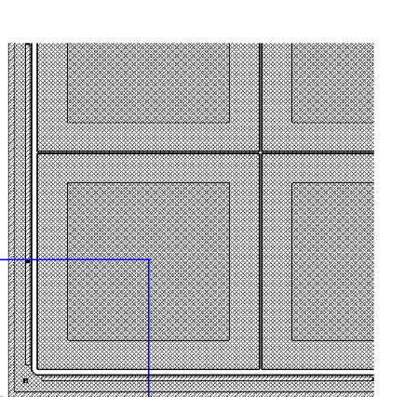
Gap : 10um
Pixel : 5000 um
Edge : 600 um

Slide 2
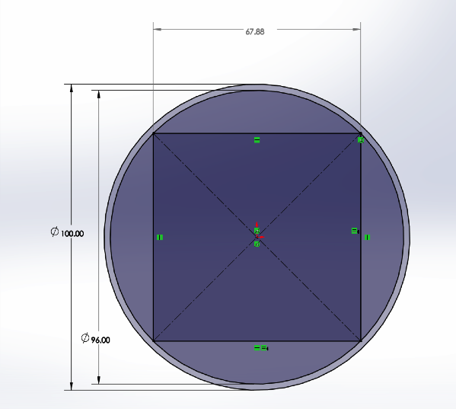
1st proposition
67800 um available :
67880-1200 = 66680 um
Pitch 5010 um
66680/5010 = 13.3
13 rows in both directions

Slide 3
2nd proposition
In y : 51300-1200 = 50100 um
50100/5010=10 rows
In x : 81140-1200=79940 um
79940/5010 = 15.95 rows ~16

